Slide 1
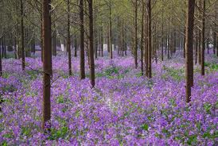
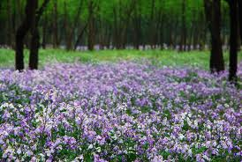
二月兰

Slide 2
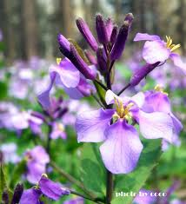
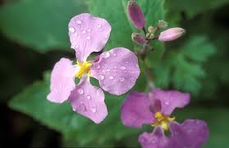
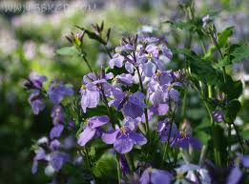
诸葛菜（二月兰），十字花科诸葛菜属，一年或二年生草本。因农历二月前后开始开蓝紫色花，故称二月兰。生长于平原、山地、路旁、地边。对土壤光照等条件要求较低，耐寒旱，生命力顽强。传说诸葛亮率军出征时曾采嫩梢为菜，故得名。

Slide 3
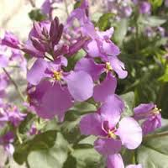
文学作品
《花的话》，中有提到二月兰。忽然间，花园的角门开了，一个小男孩飞跑了进来。他没有看那月光下的万紫千红，却一直跑到松树背后的一个不受人注意的墙角，在那如茵的绿草中间，采摘着野生的二月兰。

Slide 4
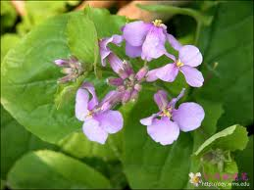
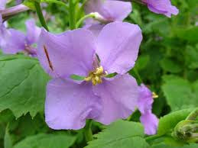
花语
无私奉献
谦逊质朴

Slide 5
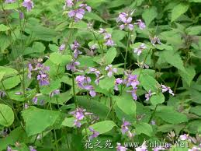
生长特性
耐寒性强，冬季常绿。又比较耐阴，用作地被，覆盖效果良好，叶绿葱葱，一片碧绿，使人喜爱。
适生性强。从东北、华北，直至华东、华中都能生长。冬季如遇重霜及下雪，有些叶片虽然也会受冻，但早春照样能萌发新叶、开花和结实。对土壤要求不严。

Slide 6
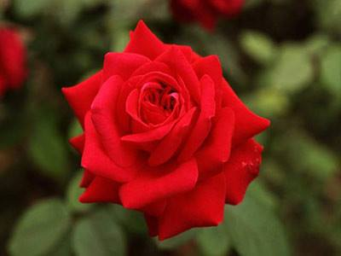
玫瑰

Slide 7
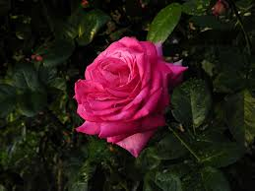
玫瑰，又被称为刺玫花、徘徊花、刺客、穿心玫瑰。蔷薇科蔷薇属灌木。作为农作物，其花朵主要用于食品及提炼香精玫瑰油，玫瑰油要比等重量黄金价值高，应用于化妆品、食品、精细化工等工业。

Slide 8
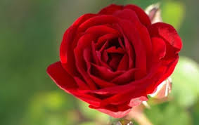
用途
玫瑰美容茶，是新一代美容茶，它对雀斑有明显的消除作用，同时还有，养颜、消炎、润喉的特点。饮用方法：取4--5朵玫瑰花放入杯中，花浮于水面，其汤色清淡，香气高雅，是美容，保健的理想饮品。

Slide 9
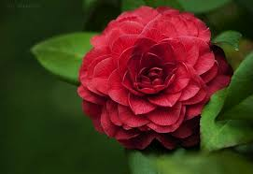
玫瑰 - 花语世界
红玫瑰代表热情真爱；花语：希望与你泛起激情的爱（还代表：热恋）；
黄玫瑰代表珍重祝福和嫉妒失恋；花语：享受与你一起的日子（还代表：道歉）；
紫玫瑰代表浪漫真情和珍贵独特；
白玫瑰代表纯洁爱情；花语：我们的爱情是纯洁的（还代表：尊敬）；
黑玫瑰代表温柔真心；你是恶魔，且为我所有；
橙玫瑰代表友情和青春美丽；花语：献给你一份神秘的爱（还代表：羞怯）；
蓝玫瑰代表敦厚善良和独一无二；
粉玫瑰花语：喜欢你那灿烂的笑容（还代表：初恋）；
淡绿色玫瑰代表：青春长驻；
香槟玫瑰花语：我只钟情你一个。
玫瑰（红 白）：共有
玫瑰（红 黄）：快乐

Slide 10
谢谢

